Slide 1
TEMA: “DISEÑO E IMPLEMENTACIÓN DE LA RED DE CUARTA GENERACIÓN LTE EN EL DISTRITO METROPOLITANO DE QUITO PARA LA CNT EP
AUTORES:
FELIPE ALBERTO LEÓN COELLO
LENIN ISRAEL RECALDE TIPANLUISA
DIRECTOR: DR. GONZALO OLMEDO
CODIRECTOR: MS. DARÍO DUQUE

Slide 2
INTRODUCCIÓN
ANTECEDENTES
1G
2G
EDGE
3G UMTS
HSDPA
LTE(Long Term Evolution)
.
LTE(Long Term Evolution) En CNT la evolución de la tecnología móvil ha sido primero a través de su red 2G CDMA y GSM, esta red 2G es conocida como la red MVNO (Mobile Virtual Network Operator), la cual es una red virtual arrendada por la CNT a MOVISTAR, con el fin de que esta le permita tener cobertura 2G en el país, después con su red propia UMTS (Universal Mobile Telecommunications System) HSPA+ considerada 3.5G.
Notes:
1G que hizo su aparición en 1979, siendo usada estrictamente solo para el uso de voz. La calidad de los enlaces de voz era muy baja con una velocidad 2400 baudsla transferencia entre celdas era muy imprecisa, tenían baja capacidad ya que eran basadas en FDMA (Frequency Div
En la década de los 90 empezó el auge de la segunda generación 2G de redes móviles en las cuales se incluía GSM(Global System for Mobile Communications), PCS(Personal communications services), TDMA(Time Division Multiple Access) y CDMA (Code Division Multiple Access)ison Multiple Access) y la seguridad en esta primera tecnología no existía
las cuales incrementaron los anchos de banda a velocidades DSL, que tenían un rango teórico de 144 kbps a más de 2 Mbps [5], soportando más y mayores aplicaciones multimedia como videoconferencias, VoIP, video y streaming de música
High-Speed Downlink Packet Access haciendo llegar la misma a velocidades de hasta 14Mbps
Lte son producto de la evolución tecnológica de las comunicaciones móviles, permitiendo a los usuarios acceder a servicios antes solo exclusivos para redes fijas, las tendencias actuales en todo el mundo están orientados a la conectividad y uso de servicios de datos.

Slide 3
JUSTIFICACIÓN E IMPORTANCIA
El propósito del actual proyecto es incursionar en el diseño y dimensionamiento en el acceso inalámbrico de la red de cuarta generación de telefonía inalámbrica LTE que van a ser implementadas por la CNT en el Distrito Metropolitano de Quito
Por lo cual la investigación pretende presentar una solución para evolucionar en las actuales redes 3G de CNT a un servicio 4G, que promete mejorar el acceso móvil.
Las tendencias actuales, las cuales marcan que de aquí en 5 años el acceso de datos móviles se incrementara significativamente a más del 30% de acuerdo a los estudios de mercado globales realizados por la GSAcom
Notes:
Debido a las características geográficas del Distrito Metropolitano de Quito, el diseño de la red LTE implica que tanto los equipos como las torres de transmisión instaladas cumplan con el área de cobertura especificada, por lo cual el análisis para el diseño en los diferentes sectores de la ciudad y el número de eNodesB(Evolved Nodes B) que con la ayuda del software U-NET se sabe que son aproximadamente 250, esto se da porque esta herramienta permite colocar varios polígonos en cada sector de las parroquias urbanas del Distrito Metropolitano de Quito y calcula el número de sites por polígonos que es requerido;

Slide 4
ALCANCE
Diseño de la red LTE para el Distrito Metropolitano de Quito en las bandas AWS utilizando la herramienta de predicción U-NET 3.8 para la elaboración de mapas de cobertura.
Se realizará la configuración de parámetros como tilts eléctricos y mecánicos de las antenas, potencias de transmisión, interferencias entre las diferentes radio bases los cuáles servirán para contar con un diseño lo más optimizado y apegado a la realidad posible.
Posteriormente, se implementará el primer cluster con 21 eNodesB en el sector comercial donde existe mayor demanda de servicios el cual es el sector de Iñaquito en la ciudad Quito.
Notes:
initial tunning (Sintonización inicial del Cluster) en los cuáles se procederá a modificar los parámetros físicos como la colocación de nuevas tarjetas en las BBU( Base Band Unit) dentro de los Mini-Shelters; Y configurando de manera lógica los sectores vecinos de los eNodesB para que se puede realizar handovers entre celdas, permitiendo así obtener resultados que ayudaran a optimizar el cluster instalado para brindar una mejor cobertura.

Slide 5
OBJETIVOS
General
Diseñar la red de acceso LTE para el Distrito Metropolitano de Quito utilizando software predictivo e implementar y optimizar el primer cluster LTE en la ciudad de Quito para la CORPORACIÓN NACIONAL DE TELECOMUNICACIONES CNT EP.
Específicos
Investigar la estructura de una red 4G y sus principales características.
Levantar la información por sectores con la configuración adecuada del software de predicción para cada sector.
Considerar modelos de propagación para la implementación de una red LTE en el ámbito urbano.
Diseñar una red LTE con todos los elementos disponibles considerando aproximadamente 250 eNodesB distribuidos correctamente, para los diferentes niveles topográficos de la ciudad de Quito.
Determinar los diferentes parámetros de cada celda así como su cobertura para su correcta implementación.
Realizar la implementación, los drive tests y optimización de un cluster con 21 eNodesB en la ciudad de Quito.

Slide 6
EPC Evolved Packet Core
La característica especial de la red de acceso evolucionada, es que tiene un elemento capaz de gestionar recursos de radio, procesos de encriptación y des encriptación de información, maneja planos de usuario y control, cabeceras de paquetes y su compresión tanto como para enlaces ascendentes como descendentes, versatilidad característica que la tiene el elemento eNode B.
Notes:
MMESeñalización NAS,Procedimientos de alcance del terminal de usuario,Intercepción del tráfico de señalización
Autenticación, Autorización, Roaming, Funciones de manejo de Portadora incluyendo asignación de portadora
Transferencia de mensajes de advertencia, Selección de SGSN para handovers a 2G o 3G 3GPP, Selección de MME cuando hay handovers, Selección de P-GW y S-GW, Mapeo de la ubicación de la terminal, huso horario, señalización del UE y cambio de Huso horario asociado con movilidad.Señalización para movilidad entre redes de acceso 3GPP
Incluir control y ejecución de retransmisión de paginado.
S-GW El anclaje local de movilidad para inter eNodeB handover,Intercepción Legal,Ruteo y envío de paquetes
Asistir el reordenamiento en eNodeB,Anclaje de movilidad para movilidad inter 3GPP, Nivel de paquetes de transporte marcando el uplink y downlink, basado en el QCI y la portadora asociado.Contabilización para la tarifación interpretadora, la S-GW genera datos de contabilización de datos por UE y portadora.
P-GW Asignación del IP al UE,Filtrado de paquetes por usuario,Servicio de tarifación UL and DL Detección de paquetes,Funciones de DHCPv4 y DHCPv6Vinculación de portadora para UL y DL,Reforzamiento de la tasa de transmisión del DL a través de la acumulación de MBRs(Maximum Bit Rate) de los SDFs(Service Data Flow) agregados.
Contabilización para la tarifación inter-operadora

Slide 7
RAN (Radio Access Network)
Debido al incremento de las funcionalidades los UE, y para favorecer una buena calidad de la red, hay una necesidad creciente de que la tecnología de acceso de radio sea más efectiva usando recursos de frecuencia limitados y una variedad de aplicaciones para redes móviles, incrementar la velocidad de transferencia de datos y proveer una baja latencia en las comunicaciones de radio, LTE se encarga de satisfacer todas esas necesidades.

Slide 8
ENODEB.
El eNodeB esa compuesta de una unidad de banda base (BBU) y hasta tres unidades de radio remotas (RRUs) que pueden ser conectadas.
BBU
Es responsable por el procesamiento de señales de la banda base digital, usa la terminación S1 para conectarse con la EPC.
RRU
Transmite y recibe las señales inalámbricas, procesa las señales de banda base del BBU que han sido procesadas en una señal específica del protocolo y las amplifica y transmite al UEinación X2 para conectarse con un eNodeB vecino
Notes:
CNT .- Es la tarjeta de control que desempeña el procesamiento IP, el control de procesamiento de las llamados, operaciones de administración y mantenimiento OAM, procesamiento S1/X2, procesamiento NAT, control de banda, y colección de datos de información fallido, esto es realizado por CPU de alto procesamiento y FPGA.
El software instalado en el APL cumple las especificaciones de los estándares y es responsable del control de las llamadas, incluyendo el bloqueo de las celdas y la detección de las llamadas
BB.- Realiza el proceso de control para cada capa del RCL, PDCP, MAC y PHU.EL BB es la parte funcional responsable por la banda base digital incluyendo el procesamiento MIMO, modulación multinivel, procesamiento OFDMA, procesamiento SC-FDMA, procesamiento AMC, procesamiento H-ARQ, control de la potencia e interferencia inter celdas, esta parte es realizada por un procesador de señales DSP y un FPGA.
TRX.- Es la parte funcional que se encarga del procesamiento de la señal inalámbrica incluyendo, distorsión, y compensación, conversión D-A, esto es realizado por un CPU y un FPGA.
AMP.- La parte funcional que amplifica las señales inalámbricas para su transmisión

Slide 9
ANTENAS PARA LTE
Ya que la capacidad de LTE es mucho mayor a otras tecnologías requiere de igual manera s una tecnología capaz de soportar altas tasas de transmisión como lo son las antenas con técnicas MIMO.
Las siglas en ingles MIMO, significan múltiples entradas, múltiples salidas, lo que quiere decir que se puede usar más de una antena tanto para transmitir como para recibir señales en una misma frecuencia. MIMO ya se ha venido utilizando en redes WLAN, es relativamente nuevo para tecnologías celulares, pero es una característica standard para redes LTE.
Modo de transmision | Esquema de transmision Downlink
Mode 1 | Single Antena Port (SISO or SIMO)
Mode 2 | Transmit Diversity
Mode 3 | Open-Loop Spatial Multiplexing
Mode 4 | Closed-Loop Spatial Multiplexing
Mode 5 | Multi-User MiMO
Mode 6 | Closed-Loop Rank-1 Spatial Multiplexing
Mode 7 | Single Antena Port Beamforming
Mode 8 | Dual-Layer Beamforming
Notes:
Arreglos de múltiples antenas pueden compensar cuando existe pérdidas de SNR debido a las condiciones multitrayecto que tienen diferentes características, combinando técnicas MIMO se puede obtener las pedazos de cada señal obtenida, lo cual mejore los niveles de ganancia SNR, lo que junto con esquemas de transmisión como 16QAM, 64QAM se pueda aumentar el throughput de la transmisión.
Modo de transmision
Descripción
Aplicación
Mode 1Single Antena Port (SISO or SIMO) Controla algunos canales
Mode 2Transmit Diversity El modo mas robusto, bajo SINR, altas velocidades en UE, controla canales
Mode 3Open-Loop Spatial Multiplexing alto SINR, altas velocidades en UE
Mode 4Closed-Loop Spatial Multiplexing Alto Sinr,bajas velocidades UE
Mode 5Multi-User MiMOMU-MIMO basico para release 8, no es usado
Mode 6Closed-Loop Rank-1 Spatial MultiplexingBajo SINR, baja velocidad UE
Mode 7Single Antena Port Beamforming no es usado
Mode 8Dual-Layer Beamformingbase para release 10

Slide 10
IPRAN
Al introducir LTE, se deben tomar en cuenta varias implicaciones que se deben tomar en cuenta en la red de transporte, las cuales serán detalladas a continuación:
Mayor Capacidad a menor costo y Transporte de Multiservicio
Baja Latencia y Calidad de Servicio
Convergencia de backhaul/backbone
Incrementar conectividad y compartición de carga
Reconfigurabilidad y agilidad de la red
Sincronización precisa de reloj y seguridad
Backbone
Notes:
1.la red de backhaul tiene que ser compatible con servicios existentes de 2G/3G, lo que significa que la red backhaul necesita soportar la combinación, de TDM, ATM y trafico Ethernet/IP, mientras controla parámetros de QoS, para que soporte las interfaces deberán soportar el uso de servicios CES(circuit emulated services),mecanismos de sincronización avanzados que soporten los tiempos requeridos para los handoffs en las estaciones base.
2. Mejorando la calidad de servicio, se puede pasar de un QoS de servicio mejorado, que permita personalizar la experiencia de usuario, esta versión mejorada, toma en cuenta perfiles, uso, ubicación, tipo de UE, tiempo, fecha, recursos de la red y demás parámetros, haciendo así que el uso de la red sea óptimo.
3. Ya que las funciones de movilidad con LTE son manejados por los MME, la red de transporte debe habilitar la conectividad entre los eNodeBs y MMEs y S/PGWs al menor costo por bit. Es ventajoso utilizar la misma tecnología en la red de transporte para ganar sinergia y reducir los costos de operaciones comunes, administración y mantenimiento.
4. LTE introduce nuevas opciones en la red a través de la interconexión entre radio bases a través de la interfaz X2, entre los nodos adyacentes, esto es beneficial para la red ya que el tráfico no fluye a través de un hub principal
La solución ideal de transporte seria en capa 2 o capa 3 a través de VPNs, proveyendo conexión punto a punto de manera directa, esto puede ser implementado en cualquier tecnología, ya sea para proveer punto a punto, o punto multipunto.
5. El uso de WDM dentro de las redes de transporte metropolitanas, pueden proveer un servicio más rápido, simplificar operaciones, y mejorar el desempeño, proveyendo un mejor costo de uso. Siendo que WDM sea fácilmente configurable de acuerdo a las demandas de tráfico.
6. En la migración hacia redes IP/Ethernet que no transportan la referencia del reloj transparentemente requieren la implementación de un QoS estricto, para mantener el delay y el jitter dentro de las recomendaciones ITU y para asegurar la recuperación de la referencia del reloj.
7. Para lograr un balanceo de carga en la red se debe usar BGP FRR con Multipath/ECMP con estos protocolos el router tendrá múltiples caminos primarios de igual costo, lo que significa que existirán mejores caminos calculados por el BGP

Slide 11
UE(User Equipment)
USIM.
Para la autenticación LTE se crearon unos nuevos archivos llamados EF_Evolved Packet System Location Information (EPSLOCI), y también el EF_EPS non-access-Stratum Security Context (EPSNSC) que especifica guardar una llave cifrada. Haciendo que cuando se mueva el USIM a una nueva terminal no sea necesario ejecutar el proceso de autenticación desde el principio, lo que provoca que disminuya el tiempo de autenticación, o el tiempo que se demora en engancharse a la red, y mejorar la experiencia de usuario y reduciendo el tráfico de la red
Estructura del EF_EPSLOCI
Elemento | Datos almacenados | tamaño
EPS contexto de seguridad NAS | K, etc | 12 bytes
Estructura del EF_EPSNSC
Elemento | Datos Almacenados | Tamaño
GUTI | Autenticacion temoporal del ID | 12 bytes
Ultimo TAI de visita regustrado | Ultima red visitada y area de rastreo | 5 bytes
EPS update status | Attach/dettach comlpetion Status | 1 bytes

Slide 12
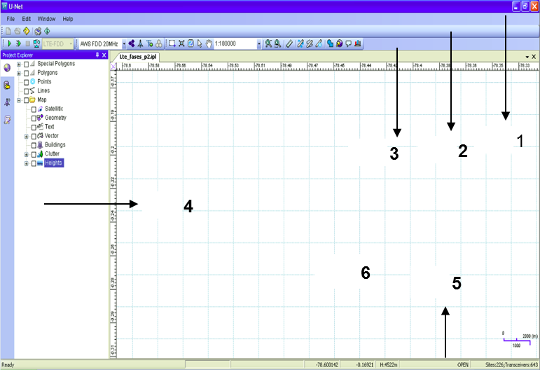
Descripción software de planeación
U-NET 3.8 amplía aún más las características técnicas que han permitido que se convierta en el software de planificación de radio líder en el mercado para la optimización integrando single RAN(Radio Access Network) y múltiples RAT(Radio Access Technology) para el diseño y optimización de redes actuales integradas y futuras 2G/3G/4G(LTE), esta nueva versión simplifica la planificación y optimización multi-tecnología mediante la producción combinada simulada, optimizada y modelada de redes GSM/UMTS/CDMA/LTE con sus funcionalidades, también incorpora una arquitectura actualizada con una nueva interfaz de usuario que ofrecen gestión de datos mejorada, puesto que utiliza parámetros y valores reales de las antenas a ser usadas como pérdidas, atenuación, etc.
1 | Barra de menús
2 | Barra de herramientas estándar
3 | Barra de tareas
4 | Ventana del Explorador
5 | Ventana del mapa
Notes:
SERA EXPLICADO A A DETALLE EN LA CREACIÓN DEL PROYECTO

Slide 13
Modelos de propagación más adecuados para el Distrito Metropolitano de Quito.
No existen un modelo general y preciso debido a lo complicado del ambiente inalámbrico y a los diferentes terrenos y morfologías, por lo tanto, se utilizan diferentes modelos de propagación para diferentes escenarios y rangos de frecuencia. Los modelos típicos de propagación incluyen: Okumura-Hata, Cost231-Hata y SPM (Standar Propagation Model).
Modelo de Propagación | Frecuencia | Tipo de Celda | Morfología | Comentarios
Okumura-Hata | 150～ 1500MHz | Macro Celda 1-20km | Urbano, Suburbano, Rural. La antena está ubicada sobre los techo circundantes | Imita la curva Okumura
COST 231-Hata | 1500～ 2000MHz | Macro Celda 1-20km | Urbano, Suburbano, Rural. La antena está ubicada sobre los techo circundantes | Expandir al modelo Okumura-Hata de 2GHz
SPM | 150～ 2000MHz | Macro Celda 1-20km | Escenarios de macro celdas outdoor | Modelo general, debe ser sintonizado por datos de campo

Slide 14
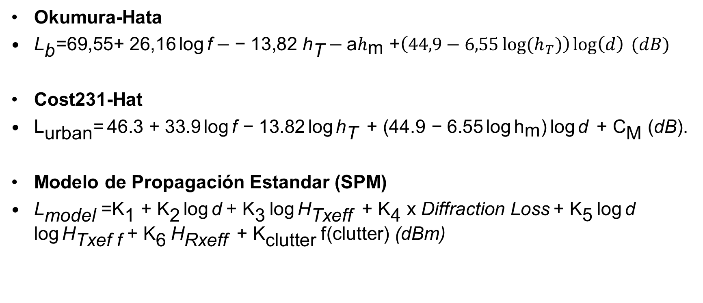
Modelos de propagación más adecuados para el Distrito Metropolitano de Quito.
Okumura-Hata
${\text{L}}_{\text{b}}\text{=69,55+ 26,16}\text{log}{\text{f}}−\text{−}\text{ 13,82 }{\text{h}}_{\text{T}}−\text{a}h_{\text{m} }\text{+}\left(44,9−6,55\log{{(h}_{T})}\right)\log\left(d\right) (dB)$
Cost231-Hat
${\text{L}}_{\text{urban}}\text{=}\left.\text{46.3 + 33.9}\text{log}{\text{f} \text{−}\text{ 13.82}\text{log}{{\text{h}}_{\text{T} }}}\right.\text{+ (44.9 }\text{−}\text{ 6.55}\text{log}{{\text{h}}_{\text{m}}\text{)}}\text{log}{\text{d} }\text{+ }{\text{C}}_{\text{M} }\text{(}\text{dB}\text{).}$
Modelo de Propagación Estandar (SPM)
${\text{L}}_{\text{model}}{\text{=}\text{K}}_{\text{1}}{\text{+ }\text{K}}_{\text{2}}\text{log}{\text{d}}{\text{+ }\text{K}}_{\text{3}}\text{log}{{\text{H}}_{\text{Txeff}}}{\text{ + }\text{K}}_{\text{4}} \text{x} \text{Diffraction} \text{Loss}{\text{+ }\text{K}}_{\text{5}}\text{log}{\text{d}} \text{log}{{\text{H}}_{\text{Txef} \text{f}}}{\text{+ }\text{K}}_{\text{6}}{\text{H}}_{\text{Rxeff}} {\text{+ }\text{K}}_{\text{clutter}}\text{f}\text{(}\text{clutter}\text{) }\text{(}\text{dBm}\text{)}$
Notes:
Área urbana: Corresponde a las grandes ciudades con altas edificaciones y casas con 2 o más pisos, o donde existen una gran concentración de casas.
Ciudades Pequeñas y Medianas
$${\text{ah}}_{\text{m}}\text{=}\left[1.1\log{(f−0,7)h_{m}}\right]−\left[1,56\log{(f−0,8)}\right]$$
Donde $\text{1 ≤}h_{m}$< 10
Ciudades grandes
$${\text{ah}}_{\text{m}}\text{=}\left\{\begin{aligned}8,29{(\log\left(\begin{aligned}1,54 \\ \end{aligned}\right)h_{m})}^{2}−1,1 f≤200 Mhz \\ 3,2{(\log\left(11,75\right)h_{m})}^{2}−4,9 f≥400 Mhz\end{aligned}\right.$$
Área suburbana: Ciudades o carreteras en donde hay árboles y casas en forma dispersa, existen obstáculos cerca del usuario pero no provocan congestión.
$${\text{L}}_{\text{b}}\text{=}L_{b}\left(urban\right)−2{\left[\log{\frac{f}{28}}\right]}^{2}−5,4 (dB)$$
Áreas rurales: Son los espacios abiertos sin grandes árboles o edificaciones en el camino de la señal.
$${\text{L}}_{\text{b}}\text{=}{\text{L}}_{\text{b}}\left(urban\right)−{(4,78\log{f)}}^{2}+18,33\log{f}−40,94 (dB)$$
$K_{1}$ : Constante de cambio (dB).
d : Distancia de transmisor-receptor (m).
$K_{2}$ : Factor de multiplicación para log(d ) .
$H_{Txeff}$ : Altura efectiva del transmisor (m).
$K_{3}$ : Factor de multiplicación para $H_{Txeff}$.
Pérdidas de difracción: pérdidas debido a obstrucciones en la propagación (dB).
$K_{4}$: Factor de multiplicación para las pérdidas de difracción.$K_{4}$ debe ser un número positivo.
$K_{5}$ : Factor de multiplicación para log ($H_{Txeff}) x log(d )$.
$H_{Rxeff}$: Altura efectiva para el móvil (m).
$K_{6}$: Factor de multiplicación para $H_{Rxeff}$.
f (clutter): Pérdidas efectivas para el cluter.
$K_{clutter}$ : Factor de multiplicación para f(clutter).

Slide 15
Clutters
Como puede verse en las características del clutter describen la influencia que tienen en RF, entre ellas se tienen la altura media del edificio, cómo se encuentran situados uno al otro (ancho de la calle). Estas clases reflejan la necesidad de precisión por el planificador de radio, ya que son un parámetro que tiene efecto en la precisión.
Clutter | Definición
Water (salt / sweet) | Divid|ido en lagos y mares.
Rural / Open land | Zona con muy poca o sin vegetación.
Forest | Bosques con gran cantidad de árboles.
Residential | Densidad Sub-urbana que implica calles, lotes pequeños de 30x30 metros que cuentan con cobertura vegetal. Casas individuales son frecuentemente visibles y la altura media es inferior a 15 metros.
Urban | El medio urbano tiene la densidad media en calles, la altura media es inferior a 40 m.
Dense Urban | Están incluidas áreas urbanas densamente pobladas con un gran desarrollo.
Open in urban | Pequeña superficie abierta sin vegetación, rodeada por un entorno urbano, residencial o densamente urbano.
Notes:
El concepto de morfología urbana hace referencia a la forma y distribución en el espacio de los edificios urbanos, un mapa con mucho detalle en el que podemos ver el trazado de las calles, la forma de las manzanas, la planta de los edificios…
1. Elementos de la morfología urbana.
a) La disposición de las calles
b) El tipo de edificios que predominan en una ciudad es otro elemento importante de la morfología urbana.
c) Las funciones de las calles y edificios

Slide 16
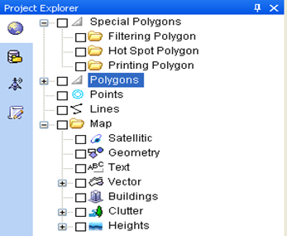
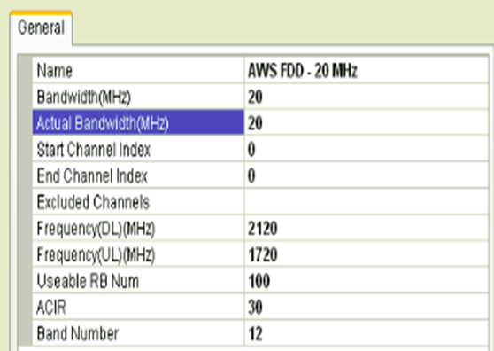
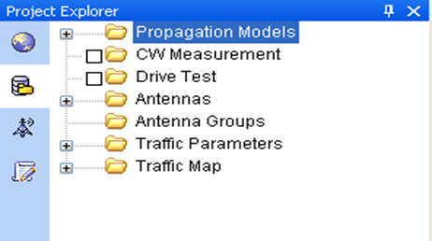
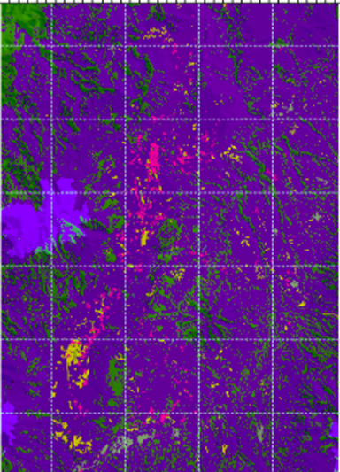
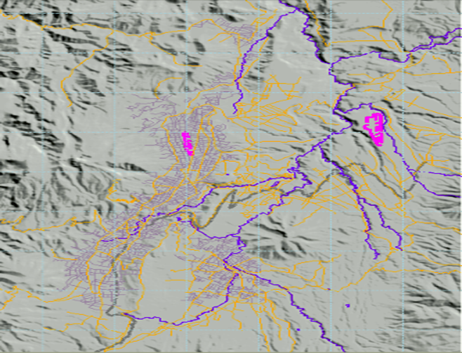
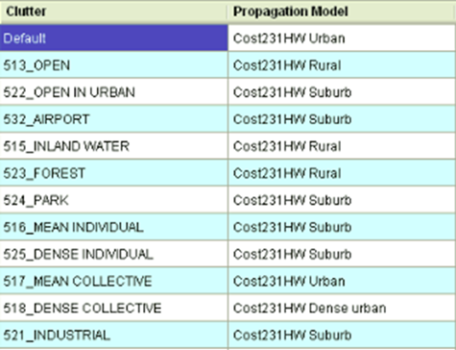
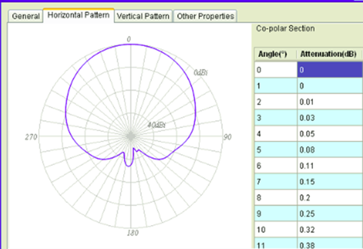
Creación De Un Proyecto LTE En U-Net

Slide 17
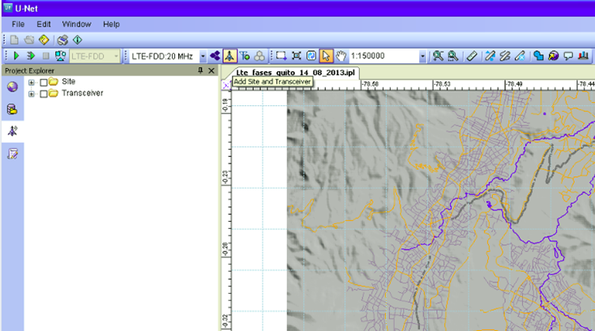
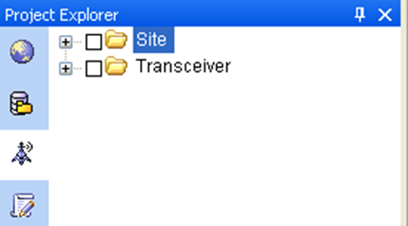
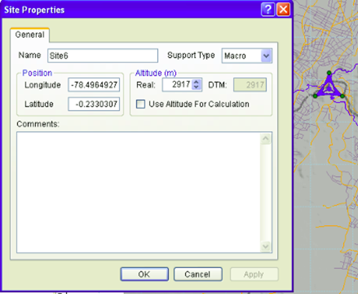
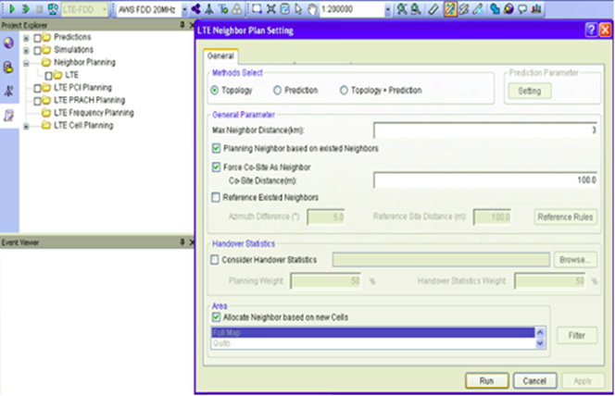
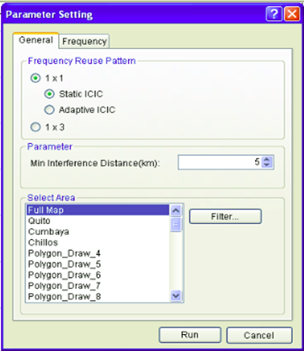
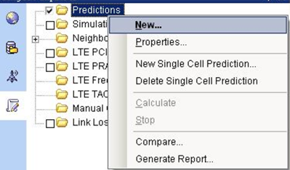
Creación De Un Proyecto LTE En U-Net

Slide 18
Diseño Preliminar de RF
Link Budget
El Link Budget es el primer paso para el dimensionamiento de la red de radio. De manera similar a otras tecnologías de radio, el link budget para LTE busca calcular el Maximum Allowed Path Loss (MAPL) y el radio de cobertura.
La principal diferencia entre el LB (Link Budget) para UL y para DL es la potencia máxima de radiación del UE y el tipo de MIMO soportado por el mismo

Slide 19
Cálculo del Maximum Allowed Path Loss
Para una red móvil, el MAPL no depende únicamente de la tasa de datos en el borde de cobertura sino también de la potencia de Tx y la sensibilidad del Rx tanto del eNodeB como del UE. Una vez que el MAPL es conocido, el radio de cobertura puede ser calculado de conforme un modelo de propagación. Por lo tanto, la clave del LB es cómo obtener el MAPL.

Slide 20
Cálculo del EIRP (Equivalent Isotropic Radiated Power)
El esquema de modulación de LTE es OFDMA. Esta es una tecnología de multiplexación que divide el ancho de banda del sistema en subportadoras ortogonales. El EIRP se entiende como el promedio del EIRP por subportadora y se calcula promediando la potencia máxima de Tx entre todas las subportadoras puesto que la potencia del eNodeB es compartida por todos los subcriptores.
Sensibilidad del Receptor
La sensibilidad del receptor está definida como el mínimo nivel de señal que puede ser demodulada por el receptor.

Slide 21
SINR
SINR se refiere al Signal to Interference and Noise Ratio experimentada por el receptor. Los principales factores que afectan al SINR incluyen: modelo de canal, MCS (Modulation and Coding Scheme), número de RB y el esquema de MIMO.
Interference Marging
Para el sistema LTE, OFDMA y SC-FDMA son adopatadas como método de acceso múltiple en DL y UL respectivamente. Así, diferentes subportadoras ortogonales son usadas para diferenciar a los subscriptores que pertenecen a una celda. Es decir, no existe interferencia entre los usuarios de la misma celda y la interferencia es experimentada debido a los usuarios de las celdas adyacentes.
MODULACIÓN | Code bits | code rate
QPSK 1/3 | 2 | 0.33
QPSK ½ | 2 | 0.50
16QAM ½ | 4 | 0.50
16QAM ¾ | 4 | 0.75
64QAM ½ | 6 | 0.50
64QAM 2/3 | 6 | 0.67

Slide 22
Body Loss
Las pérdidas de cuerpo son las generadas en el UL debido a la presencia del cuerpo humano. El valor típico es 3dB para voz.
Pérdidas de Penetración
Cuando se requiere que la cobertura indoor sea servida por los eNodeBs outdoor, las pérdidas de penetración de las edificaciones deben ser consideradas.
Slow Fading Margin (SFM)
El también llamado desvanecimiento por sombra, corresponde a la variación del nivel de señal debido al efecto sombra que causado por lo ambientes físicos como edificios o colinas

Slide 23
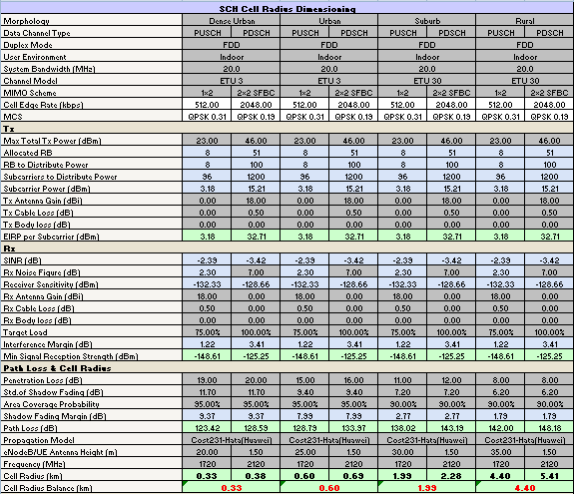
Proceso de Cálculo del Link Budget para CNT en la Banda AWS
Datos Generales | Requerimiento
Banda de operación | AWS
Tecnología | LTE FDD
Potencia de TX | 2x40W
Ancho de banda (MHz) | 20 +20 MHz
Tipo de terminal | USB – dongle / Tx Pwr: 23dBm
Tipo de Cobertura | Indoor
Configuracuón de antena | MIMO 2x2
Throughput en borde de celda | 2048 kbps DL / 512 kbps UL
Configuración de sitios | S(1,1,1)
Planeación de frecuencia | FSS 1x3x1
Modelo de propagación | Cost231-Hata Huawei
Notes:
Estos parámetros permitirán tener una predicción realizando cada cálculo de link budget para el comportamiento de la Red en una solución Indoor, es decir se calculara el nivel de la señal que está siendo receptada dentro de infraestructuras como casas o edificaciones y en diferentes zonas, ya sean rurales, urbanas con la configuración MIMO que se
Por parte del Tx se precede a colocar la potencia con la que se va a trabajar por parte del terminal y de la Radio Base que son de 23 y 46 dBms respectivamente así como la ganancia de la antena de Tx y la perdida de los cables y pérdidas causadas por el mismo tiene ya sea 1x2 (Por parte del terminal) y 2x2 (Por parte del eNode B)
Para el caso de la Recepción los parámetros importantes y a tomar en cuenta son los de las perdidas en la Rx y la sensibilidad de los receptores tanto en el terminal como en la Radio Base, con una carga del 75 y 100% respectivamente, esto quiere decir que se va a estar en condiciones en donde cada uno ocupe todos sus recursos, el valor de recepción mínimo que se tomo es de -125 dBm que es el rango en el cuál aún se pude tener cobertura
Para finalizar se debe considerar valores reales y mínimos de cobertura de la celda así como también la pérdidas que va a tener en el camino ya sea por casas, edificios, etc. Para que este cálculo sea una aproximación a la realidad de debe trabajar con un Modelo de Propagación óptimo y es necesario colocar las Frecuencias en las que se va a trabajar, como resultado tendremos cuanto va a Radiar la celda ver Figura 56, es decir que cobertura se tendrá en condiciones extremas y en donde los niveles de señal que fueron antes configurados no serán los más óptimos

Slide 24
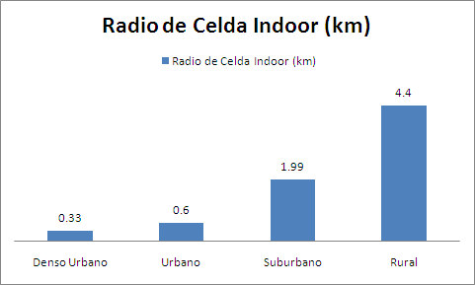
Proceso de Cálculo del Link Budget para CNT en la Banda AWS

Slide 25
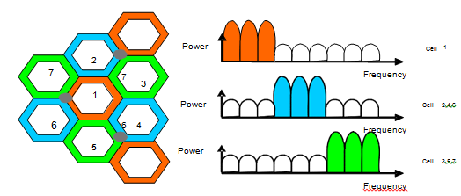
Solución de coordinación de interferencia
ICCI
La solución de ICIC un mecanismo importante de reducción de interferencia entre las celdas vecinas, lo que permite mejorar el throughput en sus bordes de cobertura, para lo cuál se ofrece soluciones basadas en ICIC estático y dinámico.
Planeación de PCI
La planeación de PCI es un paso importante dentro de la planificación de RF. El PCI permite identificar a la celda y realiza el sincronismo con la red e nivel de interfaz aire. Asimismo, define la localización de los RSRE (Reference Signal Resource Elements) dentro de los RB (Resource Blocks).

Slide 26
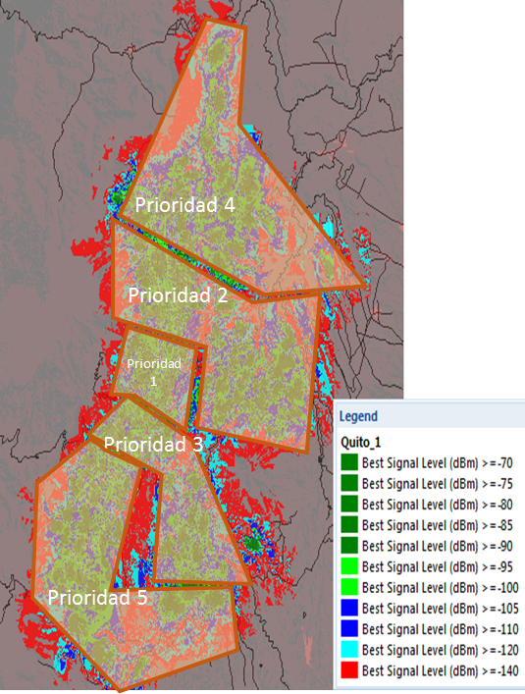
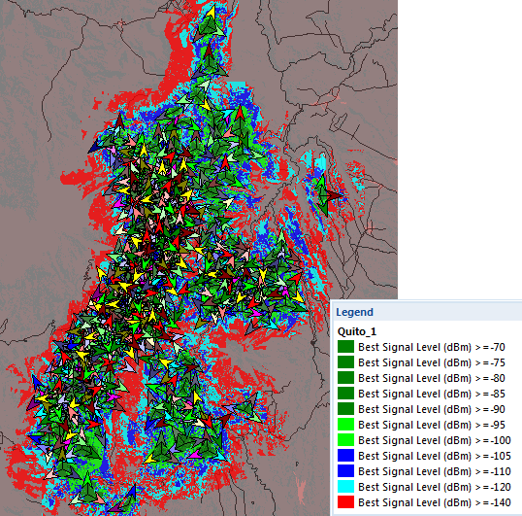
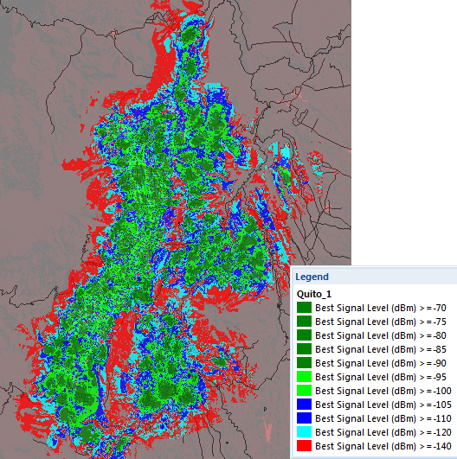
Diseño De Cobertura de LTE

Slide 27
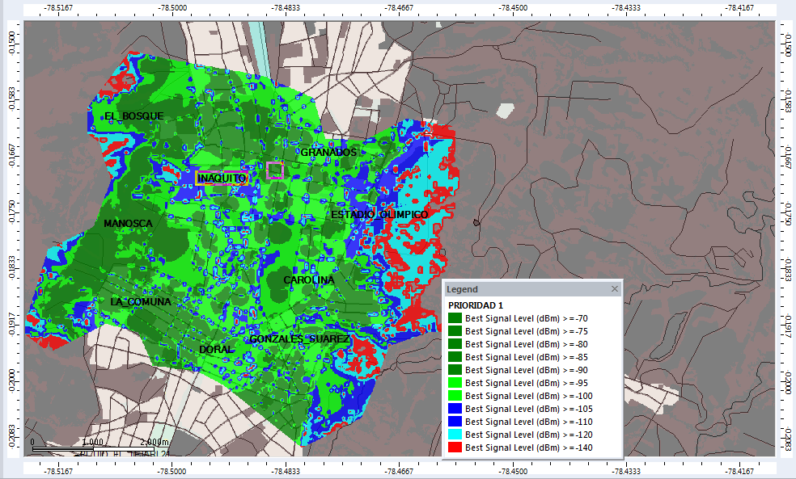
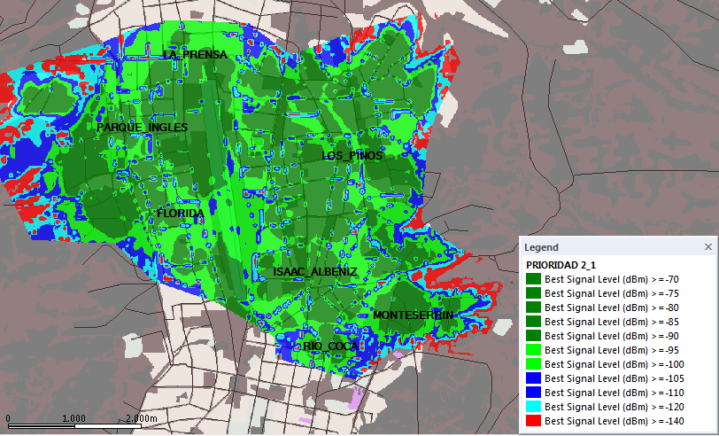
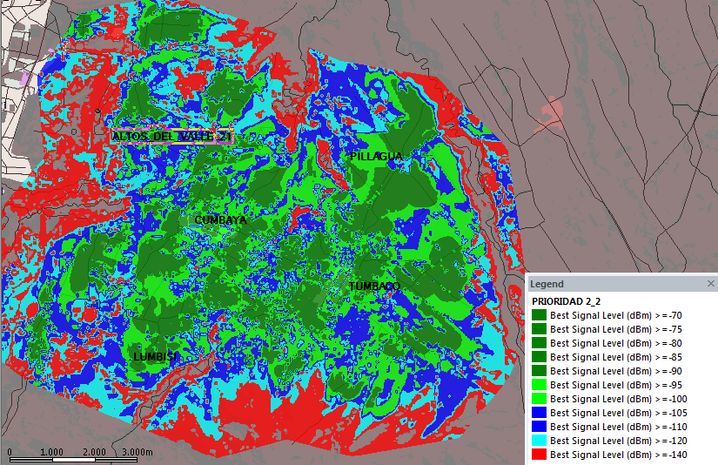
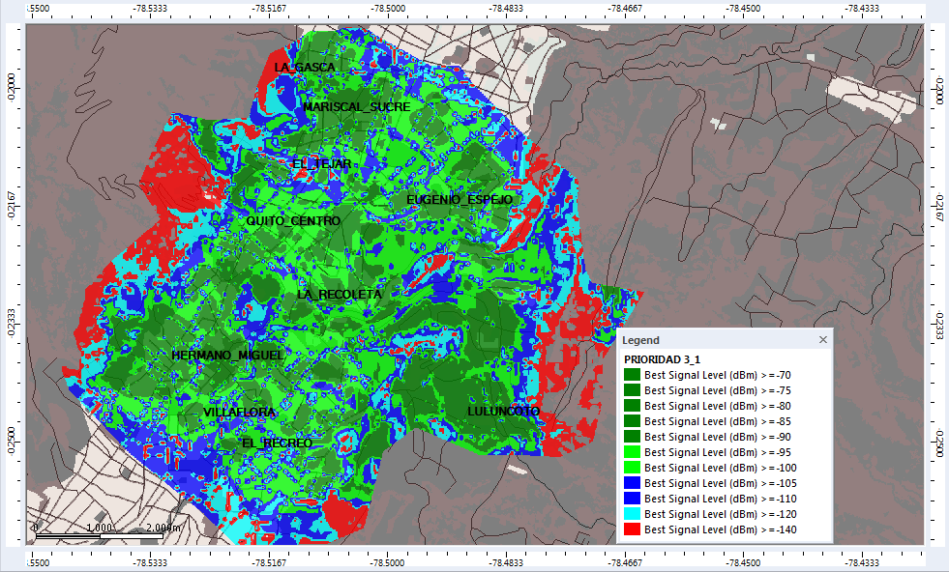
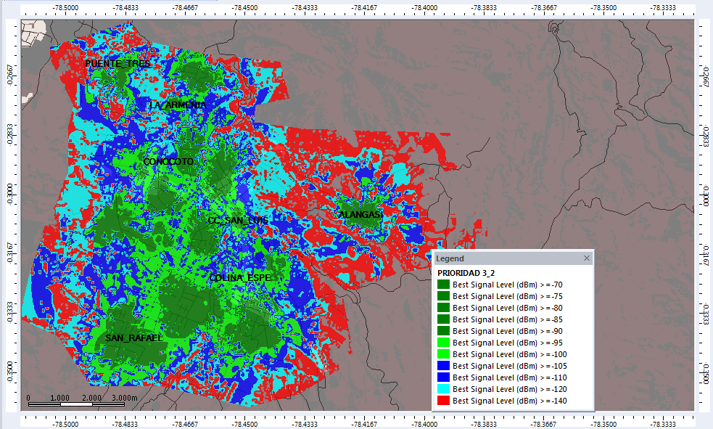
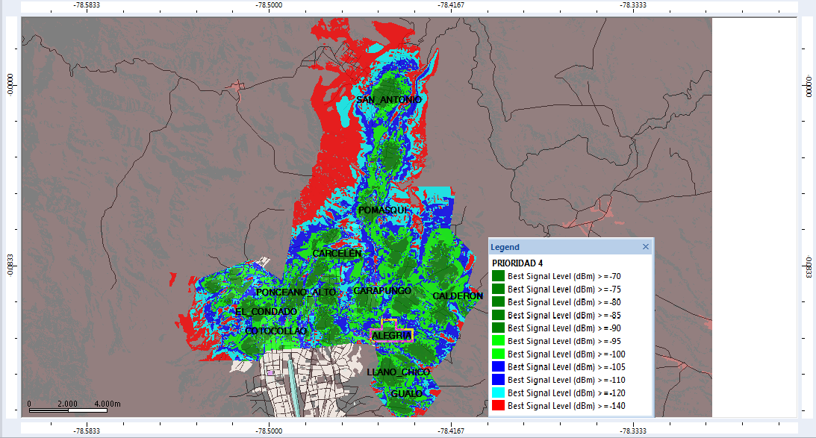
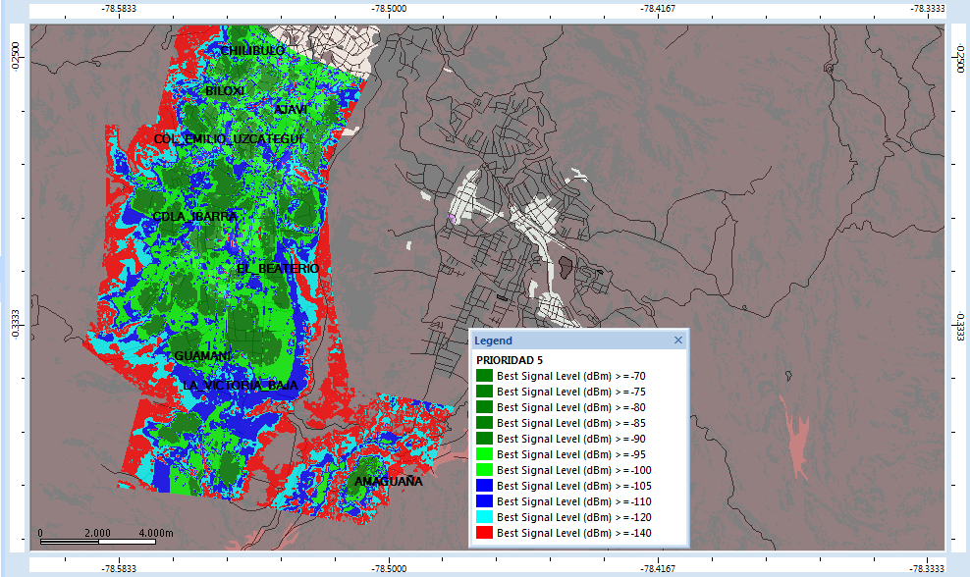
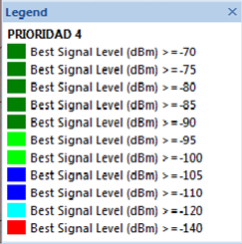
Diseño De Cobertura de LTE

Slide 28
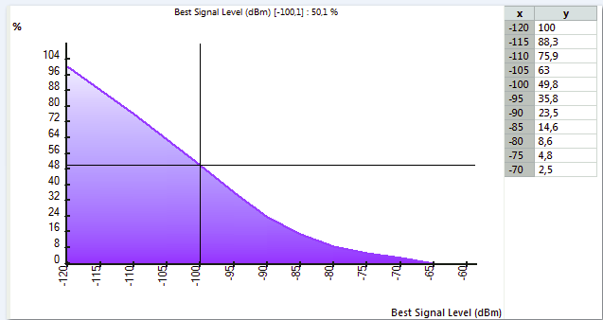
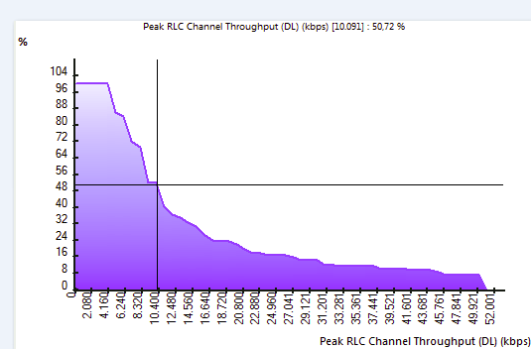
Diseño De Cobertura de LTE
Porcentaje de Cobertura LTE en Distrito Metropolitano de Quito
Porcentaje de throughput LTE
Notes:
Estos niveles denotan un diseño pensado en la calidad del servicio y estos se reflejen en una buena experiencia de navegación que es lo que se desea brindar al usuario con throughputs en las peores condiciones de 1 Mbps y en las condiciones óptimas de hasta más de 50 Mbps como se muestra en la Figura 67, lo cual demuestra que el diseño planteado y propuesto cumple con los requerimientos de la CNT EP ya que más del 50% de la población del Distrito Metropolitano de Quito tendrá un throughput de 10 Mbps en adelante permitiendo así una verdadera experiencia LTE.
Los nivel de señal RSCP para este diseño son buenos, ya que más del 50% de la población del Distrito Metropolitano De Quito en sus dispositivos tendrán un nivel de -100 dBm y para LTE que estos niveles sean considerados malos y en los cuales ya se pierda por completo la conexión del dispositivo con la Radio Base es -120 dBm que es un porcentaje bajo como se observa en la Figura 66 , es decir que las personas que usen servicios basados en esta tecnología podrán sacarle provecho a la misma.

Slide 29
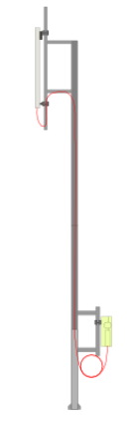
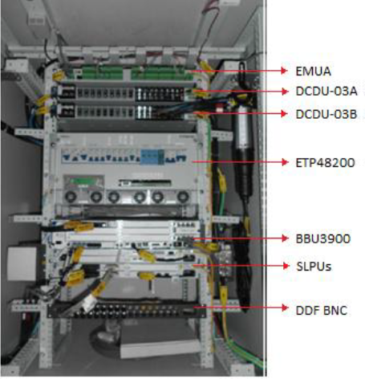
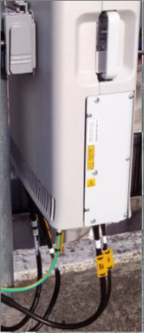
Guía de Instalación básica

Slide 30
Single Site verification (Verificación de Sitio Único)
SiteName | THROUGTHPUT DL (Mbps) |  |  | THROUGTHPUT UP (Mbps)
 | S1 | S2 | S3 | S1 | S2 | S3
PI_UIO_AMAZONASL21 | 103.3 | 105.1 | 105.2 | 48.2 | 48.5 | 48.2
PI_UIO_ESTADIO_OLIMPICOL21 | 101.96 | 102.01 | 101.97 | 46.73 | 47.2 | 46.46
PI_UIO_AMERICAL21 | 101.96 | 101.92 | 102 | 46.89 | 46.9 | 46.32
PI_UIO_CAROLINAL21 | 103.5 | 100.2 | 101 | 48.56 | 49.23 | 47.67
PI_UIO_ATAHUALPAL21 | 102 | 101.3 | 101.9 | 49.14 | 47.7 | 48.58
PI_UIO_BATAN_ALTOL21 | 83.33 | 86.05 | 88.13 | 46.64 | 47.16 | 46.59
PI_UIO_BELISARIOL21 | 102 | 101.96 | 101.98 | 46.05 | 46.72 | 46.68
PI_UIO_BELLAVISTAL21 | 101.96 | 101.96 | N/A | 44.82 | 46.36 | N/A
PI_UIO_CINEMARKL21 | 99.81 | 102 | 101.97 | 50.38 | 50.38 | 46.9
PI_UIO_GASPAR_DE_VILLAROELL21 | 101.97 | 101.96 | N/A | 46.17 | 46.54 | N/A
PI_UIO_GONZALES_SUAREZL21 | 86.46 | 86.45 | 88.16 | 46.33 | 46.73 | 46.34
PI_UIO_GRANADOSL21 | 101.97 | 101.98 | N/A | 47.29 | 47.14 | N/A
PI_UIO_INAQUITOL21 | 101.96 | 101.9 | 102.1 | 45.48 | 46.07 | 46.43
PI_UIO_LA_COMUNAL21 | 101.96 | 102 | 101.96 | 46.72 | 46.49 | 47.27
PI_UIO_MEDITROPOLIL21 | 101.14 | 101.88 | N/A | 45.89 | 46.26 | N/A
PI_UIO_POLANCOL21 | 101.96 | 101.9 | 101.77 | 45.88 | 50.5 | 48.5
PI_UIO_REPUBLICA_DEL_SALVADORL21 | 101.98 | 101.92 | N/A | 47.11 | 46.68 | N/A
PI_UIO_SHYRISL21 | 101.98 | 101.97 | 101.96 | 46.94 | 46.55 | 46.66
PI_UIO_TOMAS_DE_BERLANGAL21 | 98.88 | 102.24 | 102.16 | 50.56 | 47.63 | 45.67
PI_UIO_TRIBUNAL_SUPREMOL21 | 101.97 | 102 | 101.96 | 46.03 | 46.57 | 46.58
PI_UIO_RUMIPAMBAL21 | 102.55 | 101.9 | 100.33 | 52.3 | 50.67 | 49.38
Dentro de cada sitio se realiza una prueba que consiste en probar el throughput en cada sector del eNodeB, por lo que se inyecta tráfico tanto en el uplink como el downlink, con una duración de 5 minutos en la que se descargan 10 archivos simultáneamente.

Slide 31
Tunning Inicial
El Tunning Inicial es un proceso en donde se realizan ajustes a los parámetros de planeación de la red, es decir azimuts, alturas y tilts eléctricos y mecánicos.
Cuando se esta realizando el Tuning Inicial se debe generar reportes contantes, ya que se tiene que tener un seguimiento continuo de los cambios y de los motivos por cuáles se van modificando los parámetros en la red.
DRIVE TEST (MONITOREO)
IDENTIFICACIÓN DEL PROBLEMA
REALIZAR CAMBIOS

Slide 32
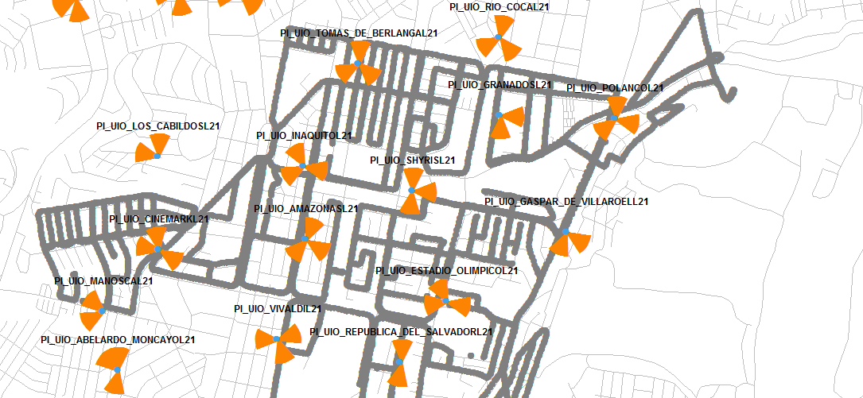
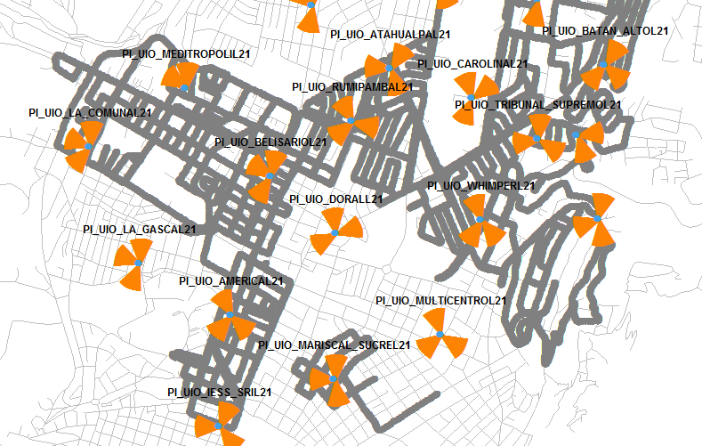
Tunning Inicial
    Drive Test y Análisis
    Como se mencionó antes aquí se realizara un recorrido por una ruta aprobada por CNT EP para el Cluster 5 y así monitorear como se está comportando la Red en un entorno Outdoor identificando los problemas que presenten la Red 4G LTE con los niveles de señal RSRP, la calidad de la señal SNIR, el THROUGHPUT y los PCI

Slide 33
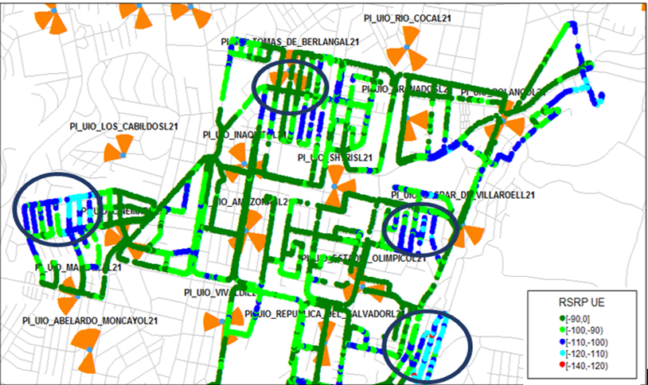
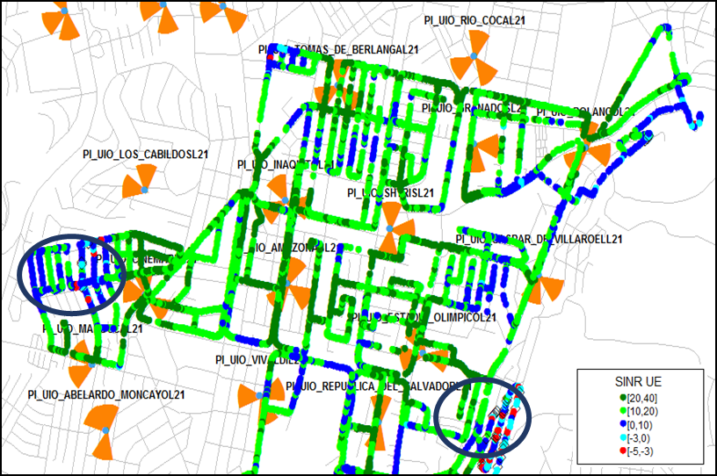
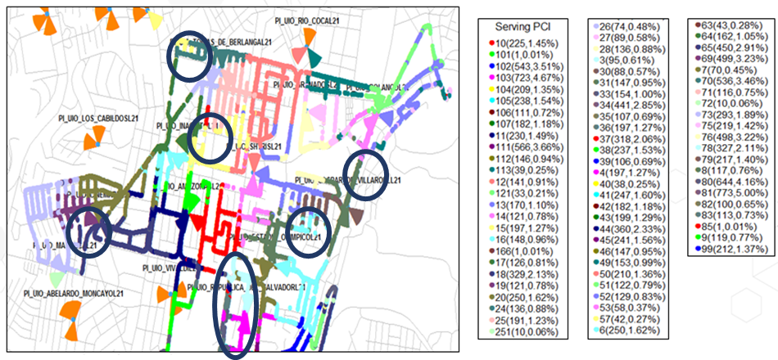
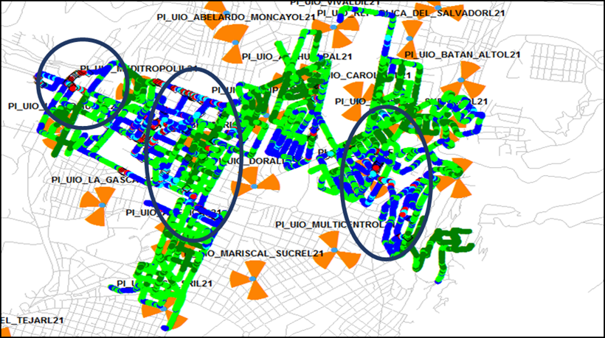
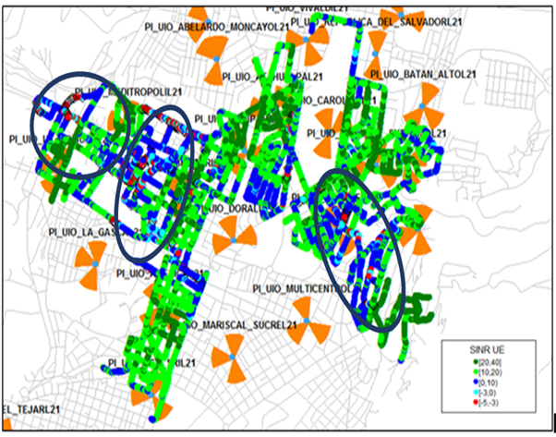
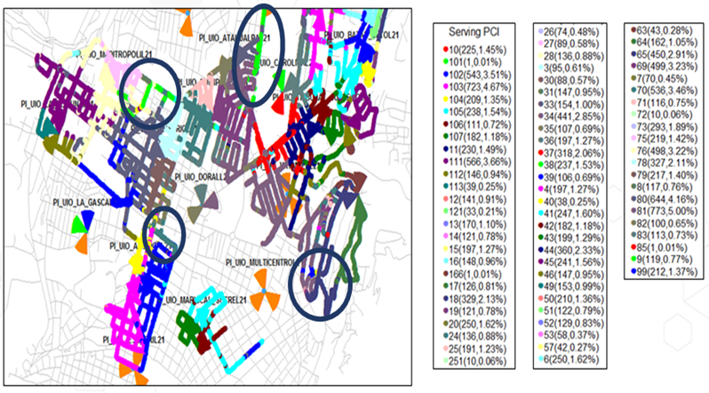
Niveles Antes de la Optimización
Señal RSRP
SNIR
Best Server

Slide 34
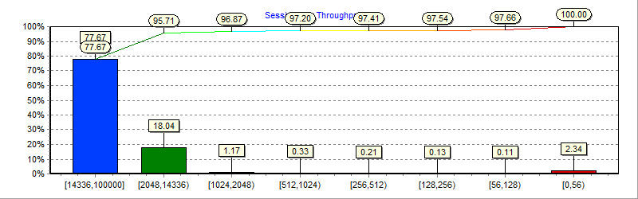
THROUGHPUT DL y OPTIMIZACIÓN
SiteName | CellNace | Parámetro Modificado | Valor Actual | Valor Nuevo
PI_UIO_AMAZONASL21 | PI_UIO_AMAZONAS_1 | M-TILT | 2 | 3
PI_UIO_AMAZONASL21 | PI_UIO_AMAZONAS_1 | M-TILT | 2 | 3
PI_UIO_AMAZONASL21 | PI_UIO_AMAZONAS_2 | M-TILT | 2 | 3
PI_UIO_AMAZONASL21 | PI_UIO_AMAZONAS_2 | E-TILT | 4 | 7
PI_UIO_AMAZONASL21 | PI_UIO_AMAZONAS_2 | E-TILT | 7 | 10
PI_UIO_AMAZONASL21 | PI_UIO_AMAZONAS_3 | POTENCIA | 40 | 20
PI_UIO_AMAZONASL21 | PI_UIO_AMAZONAS_3 | E-TILT | 10 | 8
PI_UIO_AMAZONASL21 | PI_UIO_AMAZONAS_3 | POTENCIA | 20 | 20
PI_UIO_AMAZONASL21 | PI_UIO_AMAZONAS_3 | POTENCIA | 20 | 20
PI_UIO_ATAHUALPAL21 | PI_UIO_ATAHUALPA_1 | E-TILT | 0 | 3
PI_UIO_ATAHUALPAL21 | PI_UIO_ATAHUALPA_1 | POTENCIA | 40 | 20
PI_UIO_ATAHUALPAL21 | PI_UIO_ATAHUALPA_2 | POTENCIA | 40 | 20
PI_UIO_ATAHUALPAL21 | PI_UIO_ATAHUALPA_3 | POTENCIA | 20 | 20
PI_UIO_BATAN_ALTOL21 | PI_UIO_BATAN_ALTO_1 | AZIMUTH | 20 | 30
PI_UIO_BATAN_ALTOL21 | PI_UIO_BATAN_ALTO_1 | M-TILT | 0 | -1
PI_UIO_BATAN_ALTOL21 | PI_UIO_BATAN_ALTO_1 | M-TILT | -5 | -3
PI_UIO_BATAN_ALTOL21 | PI_UIO_BATAN_ALTO_1 | E-TILT | 4 | 6
PI_UIO_BATAN_ALTOL21 | PI_UIO_BATAN_ALTO_2 | POTENCIA | 40 | 20
PI_UIO_BATAN_ALTOL21 | PI_UIO_BATAN_ALTO_2 | POTENCIA | 40 | 20
PI_UIO_BATAN_ALTOL21 | PI_UIO_BATAN_ALTO_3 | POTENCIA | 40 | 20
PI_UIO_BATAN_ALTOL21 | PI_UIO_BATAN_ALTO_3 | E-TILT | 6 | 8
PI_UIO_BELISARIOL21 | PI_UIO_BELISARIO_1 | E-TILT | 6 | 8
Notes:
Aquí se observa que más de 70% de la ruta esta con un Throughput entre 14 y 100 Mbps permitiendo así garantizar que los usuarios finales puedan tener una navegación superior a las Redes 3G y HSPA+ que están desplegadas actualmente en el país, también cabe recalcar que en muy pocas zonas se tienen velocidades de transmisión bajas, las cuales son causadas por que los niveles de RSRP y SNIR no son los adecuados provocando que la transmisión se deteriore.
Para obtener un equilibrio entre los factores a ser optimizados es necesario guiarse por cómo va evolucionando la red. En un principio lo que se va a valorar más y a lo que se da más peso para mejorar es la cobertura. En la etapa en la que ya se encuentre consolidada la Red definida ya sus clusters respectivos toma importancia mejorar la calidad de la Red para que esta cumpla con los requisitos más que adecuados para brindar al usuario final una experiencia móvil sin inconvenientes.

Slide 35
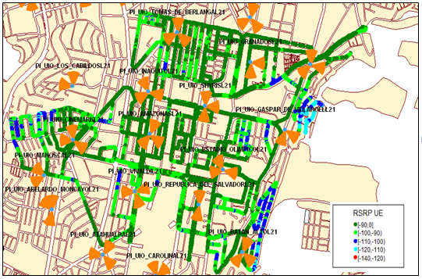
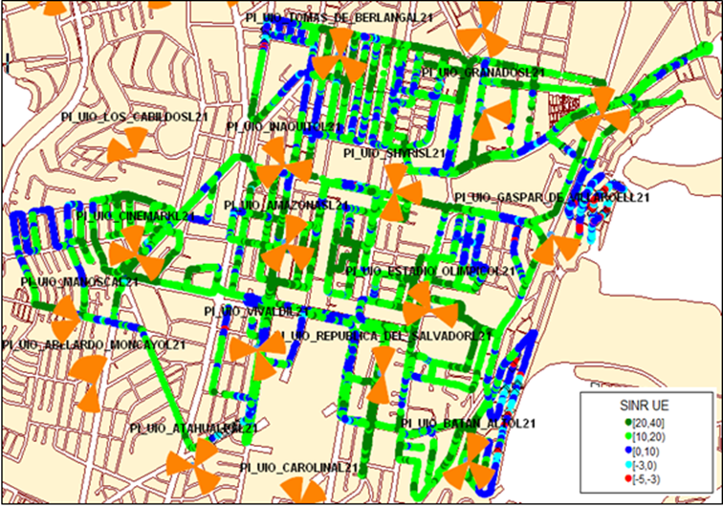
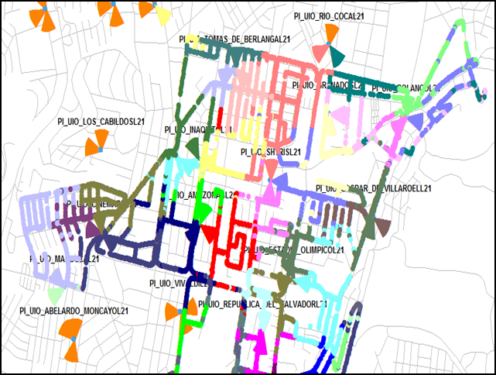
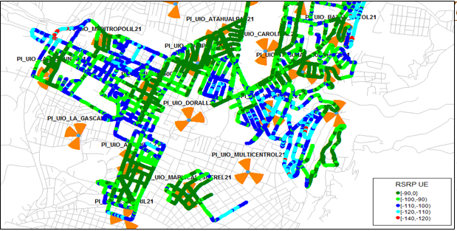
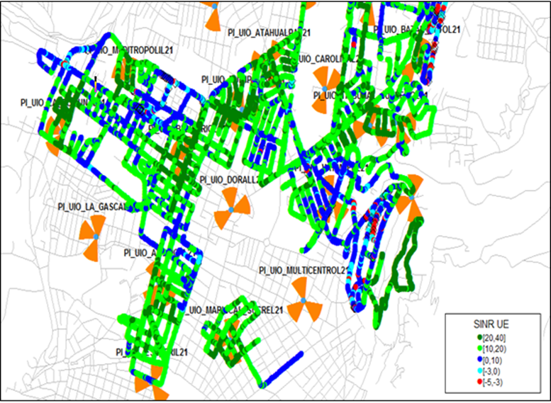
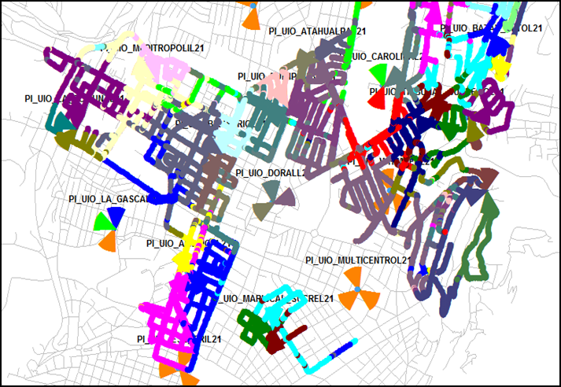
Niveles Después de la Optimización
Señal RSRP
SNIR
Best Server

Slide 36
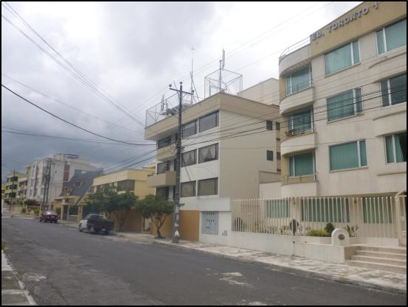





IMPLEMENTACIÓN
Notes:
77250
134100
144250

Slide 37
CONCLUSIONES Y RECOMENDACIONES
LTE al usar tecnologías de transmisión físicas como la OFDMA en DL y SC-FDMA para UL así también como es uso de técnicas Multi-Antena(MIMO) y distintos tipos de modulación permite que se alcancen velocidades de 100 Mbps en DL y 50 Mbps en UL, dándose esto debido a que LTE hace uso del espectro de una manera más eficiente que UMTS.
En el polígono definido con un área de 998.15 km² para dar cobertura al Distrito Metropolitano de Quito como parte de este proyecto final de grado se determinó que se requieren 250 radiobases con las cuales se llegó a cubrir con buenos niveles de señal al 50.1% de su superficie con un througthput medio de 10 Mbps.
El modelo de propagación con el cuál se trabajo fue el SPM (Standard Propagation Model) ya que se puede obtener las pérdidas de una manera más real comparado con Okumura-Hata y Cost231-Hata, esto es debido a que usa varios parámetros K específicos para distintas zonas poblacionales, permitiendo así trabajar con valores que ya han sido probados con éxito por Huawei en la implementación de varias redes a nivel mundial y que para el caso de la CNT EP ha sido usado para el despliegue de su red 3G/HSPA+.
Notes:
Gracias a la estructura integrada de la tecnología 4G LTE y sus distintos componentes como el EPC, la RAN, IPRAN se puede obtener una mejora importante en la prestación de servicios de las operadoras móviles, ya que estas van a poder ofertar servicios de BAM(Banda Ancha Móvil) y de datos móviles a mayor velocidad que las redes 3G/UMTS.
El diseño de la Red LTE partió de la idea de dar cobertura global de la ciudad de manera paulatina en los distintos barrios y sectores del Distrito Metropolitano, es así que se colocó eNodes-B en lugares estratégicos considerando la topografía de los objetivos de cobertura dados por CNT EP, logando así ubicar 250 de ellos, los cuáles según las predicciones obtenidas por la herramienta UNE-T van a brindar niveles de señal adecuados para que se garanticen que el usuario final pueda experimentar los beneficios de una Red de cuarta generación en el Distrito Metropolitano de Quito

Slide 38
CONCLUSIONES Y RECOMENDACIONES
La topografía del Distrito Metropolitano de Quito al ser muy irregular y al tener varias depresiones así como sitios ubicados en lugares altos hacen que en el Planning realizado se tenga que considerar que cada eNode-B pueda sobre propagarse o tenga una propagación limitada, para que esto no suceda y se evite en la mayoría de los sitios ubicados se procedió a modificar parámetros físicos como son los tilts y azimuts, asi también como las potencias de las antenas logrando que las predicciones obtenidas por el software para la mayoría de los eNodes-B cubran cada uno de las zonas geográficas para los cuales se planificaron.
El Levantar la información por sectores con la configuración adecuada del software de predicción para cada uno de ellos, permitió que las predicciones se realicen de mejor manera
La configuración correcta de PCIs y vecindades permiten que la red funcione correctamente, ya que si algún parámetro esta mal configurado, no se realizarán handovers adecuadamente, se caerán las conexiones y la red estará inestable.

Slide 39
CONCLUSIONES Y RECOMENDACIONES
La correcta configuración de tilts tanto eléctricos como mecánicos permitirán controlar la propagación de los sectores, ya que si un sector se sobre propaga puede ocasionar interferencias en otros lugares, por lo cual se debe tomar en cuenta que el tilt eléctrico disminuye todos los lóbulos, mientras que el mecánico ocasiona que los lóbulos laterales se expandan.
Para la Ubicación de las antenas se debe tomar en cuenta el control de la propagación en especial de lóbulos traseros, que pueden ocasionar interferencias con otros sectores, ya que en el Planing no se puede mostrar pero el rato de realizar las pruebas puede ocurrir que el lóbulo trasero de un sector ocasione interferencias.
La altura de la antena también es un factor muy importante para la cobertura de la señal, mientras más alto se coloque la antena más lejos puede llegar restos de la señal por las diferentes condiciones de propagación en un medio urbano, por lo cual se deben tomar en cuenta los obstáculos y las alturas para su correcto posicionamiento.
Notes:
Los sitios de alta concentración de personas tienen particular importancia para las redes de telecomunicaciones, por lo que las pruebas en eso sitios deben ser realizadas estáticamente probando al máximo los nodos más cercanos.
La implementación de los 21 eNodes-B se realizó sin ningún inconveniente, ya que se rigieron a las guías de instalación propuestas en este proyecto de grado. Al ser estos prioritarios para la CNT EP fueron realizados en Sites de la Red 3G del Distrito Metropolitano de Quito, más específicamente en la zona comercial de IÑAQUITO y sus alrededores.
Se llega a la conclusión de que por más que las predicciones sean lo más exactas posibles, las pruebas de campo nos van a mostrar el estado verdadero de una red, las simulaciones permiten plantear las ubicaciones, pero las pruebas en campo permiten optimizar todos los parámetros para así mejorar la cobertura.
La optimización de la red es un proceso que debe ser realizado continuamente, ya que las ciudades van evolucionando, creciendo tanto longitudinal como verticalmente por lo que las redes se ven afectadas, por lo tanto deben ser reajustadas a los nuevos cambios.
Los drive test permitieron observar el comportamiento de esta Red LTE con sus 21 eNodes-B iniciales en un ambiente real, para lo cual se realizaron pruebas en las que se procedió a medir varios parámetros a la vez como niveles de señal RSRP, SNIR y THROUTHPUT, permitiendo así encontrar problemas que el despliegue de este clúster pudiese presentar y que posteriormente fueron solucionados con la optimización del mismo realizando cambios físicos y lógicos en los eNodes-B que los causaban.
Los resultados obtenidos tanto en el software de predicción así también como en los equipos de drive test permitieron determinar que se va a brindar al usuario final una verdadera experiencia LTE ya que los niveles de señal y thougthput que se obtuvieron son considerados óptimos para que CNT EP pueda dar cobertura y servicio de datos móviles con velocidades superiores a las que actualmente se llega con la Red 3G/HSPA+ al Distrito Metropolitano de Quito.

